Slide 1
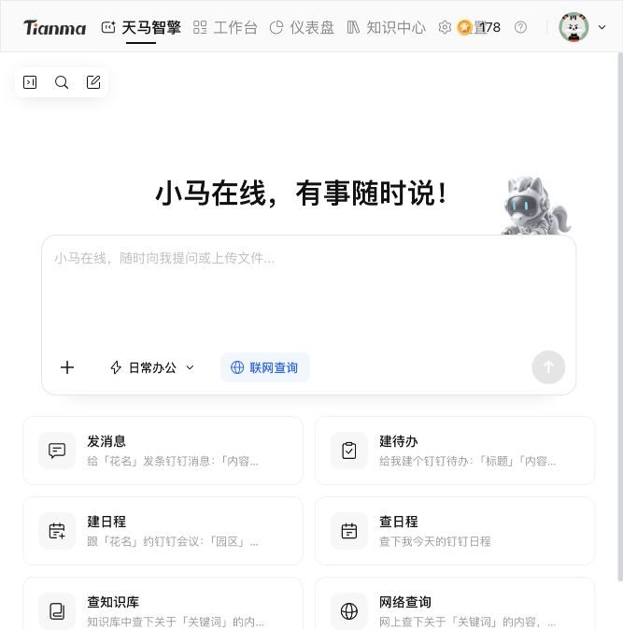
TIANMA INTELLIGENCE
天马智擎
让 AI 真正进入我们的工作流程
首页对话 · 工作台 · 仪表盘 · 知识中心
V1.0 上线培训｜下周发布前会读与实操
内部培训资料
Notes:
【建议时长：2分钟】
大家好，今天我们一起熟悉天马智擎第一版。培训覆盖四个入口：首页对话、工作台、仪表盘和知识中心。我们不仅要学会按钮在哪里，还要知道怎样安全、有效地使用，并用真实反馈推动下一版迭代。
[Sources]
- 天马智擎测试环境首页截图，2026-08-03。

Slide 2
TRAINING OUTCOME
02
今天带走三件事
01
02
03
会用
用好
敢反馈
知道四个入口各自解决什么问题，并能独立完成一次操作。
把任务说清楚、把指标读正确、把关键结果复核到位。
接受第一版的不完善，提交具体、可复现、可行动的建议。
培训结束后的最低成果
发起一次有效对话 · 检查一次系统权限 · 读懂一个指标 · 完成一次知识检索
天马智擎 · 内部培训 V1.0
02
Notes:
【建议时长：2分钟】
今天的目标是会用、用好、敢反馈。请大家记住一个自己最想尝试的真实工作场景，培训后完成一次低风险练习。

Slide 3
WHY WE BUILD
03
自研的价值，是让智能能力进入企业可控边界
01
02
守住数据边界
打通内部系统
减少业务数据在外部工具之间流转，结合公司身份、权限、审计与治理要求使用。
连接办公场景、企业系统与知识资产，让提问、办理、分析和沉淀形成连续链路。
内部可控 ≠ 可以随意上传
数据分级、最小权限、保密要求和人工复核责任仍然有效。
天马智擎 · 内部培训 V1.0
03
Notes:
【建议时长：4分钟】
为什么要自研？第一是降低数据外部流转风险；第二是逐步打通内部系统；第三是按天马真实业务优先级持续迭代。必须强调：内部平台不等于任何敏感数据都可以上传，原有安全规则仍然有效。

Slide 4
ONE PLATFORM, FOUR ENTRANCES
04
四个入口，串起一条完整工作链路
首页对话
工作台
仪表盘
知识中心
01
02
03
04
提问与产出
进入与办理
观察与判断
沉淀与复用
写作、总结、查询、文件处理与办公任务
统一找到已授权的企业系统
查看经营指标及同比、环比变化
管理、检索并复用企业知识
先从任务出发，而不是从功能出发：我要产出、办理、判断，还是查知识？
天马智擎 · 内部培训 V1.0
04
Notes:
【建议时长：3分钟】
四个入口分别对应产出、办理、判断和知识复用。实际使用时先判断任务类型，再选择入口。仪表盘补上了经营观察这一环。

Slide 5
01 · HOME CHAT
05
首页对话：先把任务说清楚，再让小马动手
操作顺序
01
选场景
日常办公、联网查询，或直接选择快捷任务。
02
补材料
仅上传当前权限范围内确有必要的资料。
03
追问与复核
重要事实、数字和对外内容必须人工确认。
天马智擎 · 内部培训 V1.0
05
Notes:
【建议时长：5分钟，配合现场演示】
输入区可选择日常办公与联网查询，左侧加号添加附件，快捷卡片可发消息、建待办、建日程、查日程、查知识库和网络查询。演示一个低风险示例，并强调输出需要继续追问和人工复核。
[Sources]
- 天马智擎测试环境首页截图，2026-08-03。

Slide 6
PROMPTING
06
好结果通常来自四个信息
01
02
03
04
背景
任务
要求
格式
我在做什么
面向谁
明确动词
总结 / 比较 / 生成
口径、语气
长度与边界
清单、表格
邮件或行动项
示例
我正在准备一线同事的上线通知。请基于以下要点改写为 200 字以内的通知，语气清晰友好，包含上线时间、适用范围和反馈方式，并用三段式输出。
天马智擎 · 内部培训 V1.0
06
Notes:
【建议时长：4分钟】
用背景、任务、要求、格式四要素改写一条模糊提示词。结果不理想时，可以继续提出保留、删除、改写等具体要求，不需要每次从头开始。

Slide 7
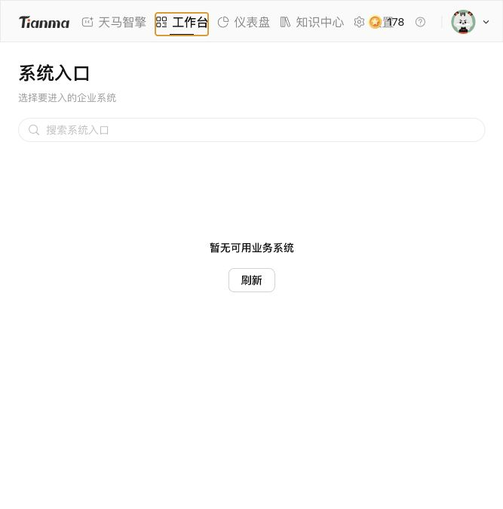
02 · WORKBENCH
07
工作台：你看到的入口，由权限决定
看不到系统，不等于没有系统
先刷新页面，再确认账号与授权范围。仍异常时，提交账号、时间、预期系统和截图。
测试账号当前为空；正式环境以实际授权为准。
天马智擎 · 内部培训 V1.0
07
Notes:
【建议时长：3分钟】
工作台是企业系统统一入口。当前测试账号显示暂无可用业务系统，这属于权限或配置状态，不代表功能不存在。排查时先刷新，再核对账号和授权。
[Sources]
- 天马智擎测试环境工作台截图，2026-08-03。

Slide 8
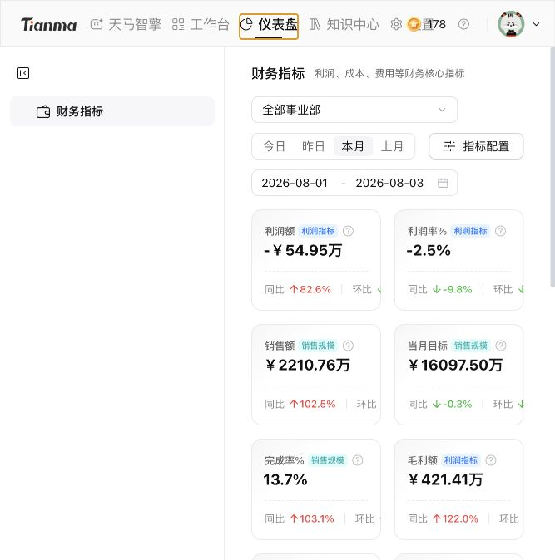
03 · DASHBOARD
08
仪表盘：先筛选，再读数、对比和追溯
01
筛选
确认事业部与日期
02
读数
看当前值与单位
03
对比
结合同比和环比
04
追溯
回到权威报表核验
上升 / 下降不等于好 / 坏，必须结合指标口径。
天马智擎 · 内部培训 V1.0
08
Notes:
【建议时长：4分钟，配合现场演示】
仪表盘当前展示财务指标。先选事业部和日期，再看当前值，结合同比与环比观察变化。上升或下降不天然代表好坏，需要结合指标定义与业务背景。仪表盘用于发现信号，不替代正式财务结算、审批或经营分析。
[Sources]
- 天马智擎测试环境财务指标仪表盘截图，2026-08-03。

Slide 9
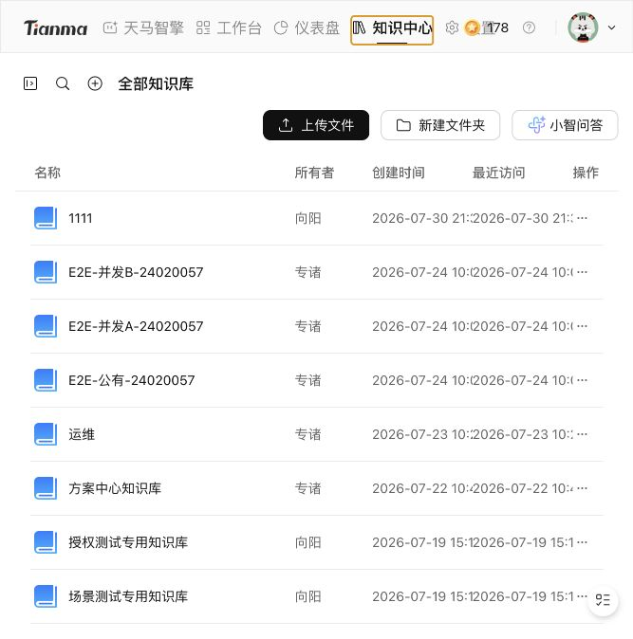
04 · KNOWLEDGE
09
知识中心：让资料可管理、可检索、可复用
上传文件
放入正确知识库，确认归属与权限。
新建文件夹
按项目、部门或主题建立清晰结构。
小智问答
限定问题范围，关键答案回看原文。
公共空间与个人空间的可见范围不同。
天马智擎 · 内部培训 V1.0
09
Notes:
【建议时长：5分钟】
知识中心主要操作是上传文件、新建文件夹和小智问答。上传前确认公共或个人空间、文件归属和共享范围；重要回答必须回到权威原文核验。
[Sources]
- 天马智擎测试环境知识中心截图，2026-08-03。

Slide 10
KNOWLEDGE LOOP
10
知识质量，决定问答质量的上限
1
2
3
4
整理
上传
提问
复核
确认密级、所有者
共享范围和有效版本
正确知识库与文件夹
使用可检索文件名
说明主题、时间、对象
与希望得到的输出
回到权威原文
发现过期内容及时更新
过期、重复、权限错误的资料，会直接影响回答结果。
天马智擎 · 内部培训 V1.0
10
Notes:
【建议时长：3分钟】
完整知识闭环是整理、上传、提问、复核。知识库要逐步明确所有者和更新机制；资料过期、重复或权限错误会直接影响问答结果。

Slide 11
RESPONSIBLE USE
11
放心使用，但不要放弃判断与责任
建议做
不要做
✓ 用于起草、总结、结构化、检索与方案启发
✓ 上传前确认资料权限和必要性
✓ 核对事实、数字、口径与来源
✓ 对外发布前完成业务与合规审核
× 上传无权访问或不应扩散的敏感资料
× 把 AI 回答当成制度、合同或审批结论
× 未经复核直接对外发送
× 用模糊抱怨替代可复现的问题描述
AI 提效，使用人负责；内部可控，权限边界仍然有效。
天马智擎 · 内部培训 V1.0
11
Notes:
【建议时长：3分钟】
平台是效率工具，不替代业务判断和责任。四个不要必须讲清楚：不越权上传、不把回答当结论、不未经复核外发、不用模糊抱怨代替具体反馈。

Slide 12
V1.0 · FEEDBACK
12
第一版不怕有问题，怕的是问题无法复现
场景
步骤
期望
实际
时间 / 截图
发生了什么业务任务？
从哪里进入，做了什么？
希望系统怎么表现？
实际页面或回答是什么？
提供发生时间、页面截图或会话链接。
也欢迎正向反馈
有效提示词、节省时间的场景、值得复用的方法，都会成为下一版的优化依据。
天马智擎 · 内部培训 V1.0
12
Notes:
【建议时长：3分钟】
第一版在能力、体验和系统覆盖上还会有不完善。高质量反馈请包含场景、步骤、期望、实际、时间和截图；建议还要说明业务价值和优先级。也欢迎提交优秀案例。

Slide 13
从今天开始
用一次
反馈一次
共同优化
V1.0
真实使用
产生真实反馈
推动真实迭代
01 完成一次真实但低风险的首页对话
谢谢
02 检查工作台权限，并在仪表盘读懂一个指标
03 在知识中心完成一次检索并回看原文
天马智擎 · 内部培训 V1.0
13
Notes:
【建议时长：2分钟】
请大家完成三个动作：发起一次低风险对话；检查工作台权限并在仪表盘读懂一个指标；在知识中心完成一次检索并回看原文。第一版的价值靠真实使用验证，下一版的方向靠大家反馈决定。谢谢大家，进入现场练习和答疑。

